Slide 1
Ekosystembaserad Havsförvaltning i Södra Bottenhavet - ekonomisk, social och ekologisk hållbarhet i samklang
Hållbara Affärsmodeller i Södra Bottenhavet
Robin Bankel och Cecilia Solér

Slide 2
En Definition av Hållbara Affärsmodeller
Hållbara affärsmodeller är affärsmodeller som medger att det är ekonomiskt gynnsamt för (lokala och regionala) affärsidkare att värna marina regionala ekosystemtjänster.
En hållbar affärsmodell bidrar positivt både till sociala och miljömässiga värden - på företagsnivå och på samhällsnivå - samtidigt som ekonomiskt värde skapas.

Slide 3
Hållbar affärsmodell som teoretiskt begrepp
Tre huvudkomponenter, vilka bidrar till hållbar utveckling:
värdeerbjudande (value proposition)
värdeskapande (value creation and delivery)
intäktsgenerering eller värdeinfångning (value capturing)

Slide 4
Studiens ansats och avgränsningar
Explorativ ansats för att kartlägga olika typer av aktiviteter/verksamheter kring marina ekosystemtjänster
Intervjuer (semi-strukturerade, mikro, expert…), observationer, dokument, officiell statistik
Fokus på kustremsan och aktörer som nyttjar/påverkar marina ekosystemtjänster

Slide 5
Resultat: Samverkande hållbara affärsmodeller
Bild: Wilhelm Von Wright
I pilotområde Södra Bottenhavet finner vi att de hållbara affärsmodeller som representeras i vårt material är framför allt samverkande hållbara affärsmodeller där småskalig fiskeverksamhet och vidareförädling av fisk i form av rökeri, restaurang/café/butiks försäljning av förädlad fisk, kombineras eller samverkar för att skapa värde för kund samt intäkter som bidrar till arbetstillfällen och landsbygdsutveckling.

Slide 6
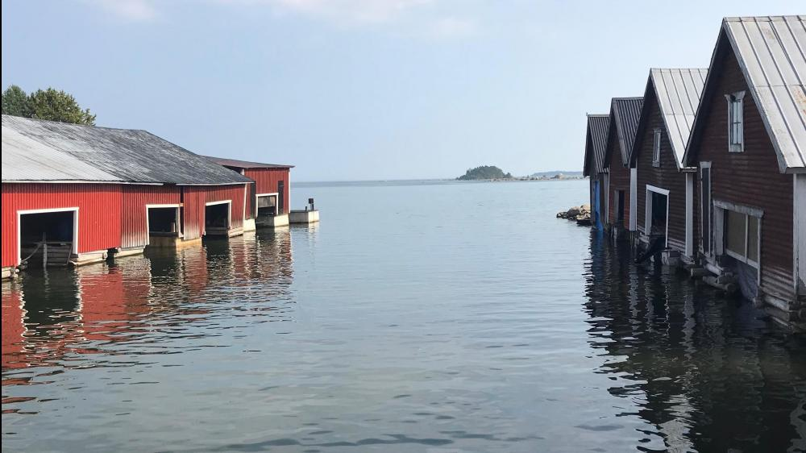
Exempel på samverkande affärsmodeller
Bergmans fisk
Trollharens fiskrestaurang och gårdsbutik
Albertina Restaurang
Trollharens fiskeläge. Bild: Visit Söderhamn
Notes:
Axmar Bruk representerar en typ av samverkande hållbar affärsmodell där flera verksamheter marknadsförs under ett namn. Föreningen Hyttan, Axmar bruksbod, Axmar Bed & Breakfast, Axmar brukscafé är några av de verksamheter som tillsammans skapar.

Slide 7
Affärsmodeller Fiske
Bergmans Fisk och Trollharens fiskrestaurang och gårdsbutik erbjuder båda traditionellt förädlad fisk i restaurang och egen butik. Albertina med lång tradition samarbetar med Skärsås kvarvarande fiskare.
Värdet på dessa produkter är kvalitativt (unikt) då kunder både betalar för en speciell smakupplevelse men även för upplevelsen av att äta traditionell mat med kulturhistorisk koppling till platsen. Tack vare den starka kopplingen till värdet av det lokala som konsumeras är det ekonomisk gynnsamt att värna den lokala/regionala fiskresursen.

Slide 8
Sociala, ekonomiska och miljömässiga värden
Dessa verksamheter bidrar till olika värden genom
att stärka regionens platsvarumärke (de har ett viktigt marknadsföringsvärde)
arbetstillfällen
upplevelsevärden: kunder/turister erbjuds upplevelser av historisk och kulturell karaktär vid besök i Trollharens fiskeläge och i Norrsundet.
Det miljömässiga bidraget består i ett skonsamt småskaligt fiske med passiva redskap, med sociala och ekonomiska incitament att förvalta resursen långsiktigt
Potential att stärka kopplingen som konsumenter gör mellan människan och naturresurser

Slide 9
Gemensamt för samverkande hållbara affärsmodeller inom fiske
Företagen erbjuder ett kvalitativt värde till kund, d v s ett värde som baseras på produkters koppling till naturen och miljön, ofta i kombination med unika fysiska platser.
Kombinationen av ett lokalt/regionalt småskaligt fiske och värdeförädling av traditionell modell har potential att skapa ett konkurrenskraftigt fiske, baserat på de synergieffekter som ett värdeerbjudande med integrerade lokala produkter och tjänster kan medföra
De både drar nytta av sin förankring till den lokala platsen och bidrar till att stärka dess attraktionskraft
Det finns en lokal förankring, ett personligt engagemang och en vilja till samverkan med andra lokala/regionala intressenter i den lokala/regionala ekonomin

Slide 10
FÖRETAG | ERBJUDANDE Vad erbjuds och till vem? Kvantitativt eller kvalitativt värde? | VÄRDESKAPANDE Hur erbjudandet skapas och levereras. Aktiviteter och resurser som krävs | INKOMSTGENERERING Försäljning eller prenumeration?
Bergmans Fisk | Restaurang, butik, fiskvagn . Kvalitativt värde till konsument (turister och boende) och detaljister i form av traditionell förädling av egenfångad lokal/odlad svensk eller norsk fisk | Lokal förankring av verksamheten som möjliggör att både fångst, förädling och tillagning av fisk sker genom Bergmans eller lokalt/regionalt. Tillgång till lokal/regionala resurser såsom fisk, brygga och lokaler. Fiskebåt inkl. redskap samt kompetens att fiska, förädla (röka och filéa) samt tillreda, lokal personaltillgång. | Försäljning av traditionellt förädlad fisk genom egen restaurang, egen butik/fiskvagn samt genom dagligvaruhandeln
Trollharen fiskrestaurang och gårdsbutik | Restaurang, butik. Kvalitativt värde till konsument (turister och boende) i form av traditionell förädling av egenfångad lokal/odlad svensk eller norsk fisk | Lokal förankring av verksamheten som möjliggör att både fångst, förädling och tillagning av fisk skerav Trollharen lokalt/i egen regi. Tillgång till lokala resursers såsom fisk, brygga och lokaler. Fiskebåt inkl. redskap samt kompetens att fiska, förädla (röka och filea) samt tillreda. Lokal personaltillgång. | Försäljning av traditionellt förädlad fisk genom egen restaurang, egen butik.

Slide 11
Utmaningar
Produktionen är socialt och till del miljömässigt hållbar vilket innebär högre kostnader, t.ex. p.g.a. lokal personal, lokal och småskalig produktion baserat på lokala produktionsmedel (egen förädling, brygga, lokal mm.)
Brist på resurstillgång: Endast en del av dessa verksamheters utbud av traditionellt förädlad fisk är baserad på lokal fiskråvara vilket påverkar erbjudandets lokala förankring negativt.

Slide 12
Möjligheten till medförvaltarskap av lokala/regionala fiskbestånd
Ekonomiska verksamheter som fångar och förädlar fisk utmed Södra Bottenhavskusten saknar rådighet över hur den lokala/regionala fiskeresursen förvaltas och påverkas idag negativt av den mycket begränsade tillgången på lokal fisk för humankonsumtion som dessa verksamheter är beroende av för sin konkurrenskraft.
Skall rådighet över den regionala och lokala fiskresursen skapas så behöver åtgärder tas för att öka möjligheten att fiska, förädla och sälja fisk i pilotområdet.

Slide 13
Vad krävs för att skapa förutsättningar för hållbara affärsmodeller inom fiske i Södra Bottenhavet
Tillgång till lokala och regionala råvaror i kombination med tillgång till lokal/regional förädlingskapacitet
Samverkan och varumärkessynergier samt
Rådighet, Ägande och regionalt medförvaltarskap

Slide 14
Utveckla nya sätt att beakta och beräkna samhällsekonomiskt värde
Utgår ofta från befintlig efterfrågan – en hållbar omställning kräver också en omställning i efterfrågan. Vad innebär detta för hållbara/konventionella affärsmodellers framtida konkurrenskraft?
Samhällsekonomiskt värde säger ingenting om fördelningen av värde över lokala platser/regioner. Sålunda krävs ett kompletterande sätt att beräkna värde för att stötta en ekosystembaserad regional förvaltning av havets resurser
Alternativ till nuvarande begrepp – resursränta (Fish rent) behöver utvecklas som kan visa var värde från fiske skapas och hur.

Slide 15
Tack!!
cecilia.soler@handels.gu.se
robin.bankel@handels.gu.se

